Slide 1


题目:所在国家高等教育中软件编程课程的教学和发展。
名字:斯科林
学号: 2023145004W
2024年04月30号

Slide 2
介绍
安哥拉的高等教育正在重视软件编程课程的发展与教学，这对培养软件人才、推动科技创新和国家发展至关重要。本文将探讨安哥拉在这方面的主要政策与措施，分析主要大学的做法及开设的课程内容，并结合实践经验，为中国提出改进建议。

Slide 3
1. 在安哥拉培养软件人才的主要政策与措施
安哥拉政府在培养软件人才方面采取了一系列政策与措施，主要包括：
投资于教育基础设施，重点建设计算机实验室和提供互联网接入，以满足高校教学和学生学习需求。
建立高校与企业的合作伙伴关系，确保课程设置与市场需求相符合，提供实习、项目合作等机会，增强学生的实践能力。
推动设立奖学金和激励机制，鼓励学生选择计算机科学等相关专业，并提供财政支持和奖励措施。

Slide 4
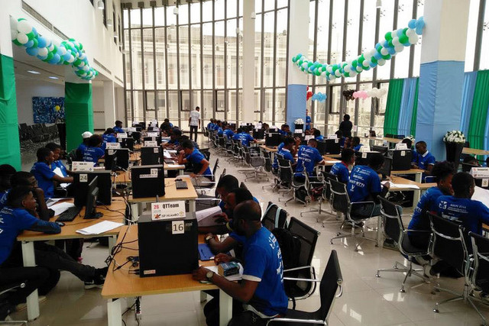
2. 安哥拉主要大学在培养软件人才方面的措施与课程设置
安哥拉的主要大学通过以下措施来培养软件人才：
开设计算机科学、软件工程等专业，设置包括软件编程、算法、数据结构等内容的课程。
建设实验室，提供先进的计算机设备和软件工具，为学生提供实践操作的机会。
与企业合作，开展项目实践、实习和毕业设计，将理论知识与实际应用相结合，培养学生的综合能力。

Slide 5
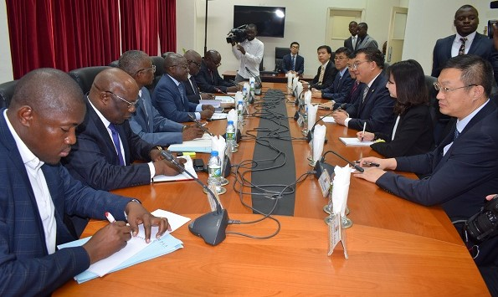
3. 基于安哥拉大学的经验，中国在培养软件人才方面的改进建议
根据安哥拉大学的经验，中国在培养软件人才方面可以从以下几个方面进行改进：
加强教师队伍建设，提供更多的培训机会和职业发展支持，不断提升教师的教学水平和科研能力。
拓展国际合作，与国外知名高校开展学术交流和合作项目，吸收先进的教学理念和技术方法，促进人才培养质量的提升。
完善课程设置，根据行业需求和技术发展趋势，及时更新课程内容，增设前沿技术和实践性强的课程，培养学生的创新能力和竞争力。

Slide 6
结论
通过政策支持和大学教育的努力，安哥拉正在积极推动软件编程课程的发展与教学，为培养高素质的软件人才做出了重要贡献。同时，借鉴中国的经验，进一步优化教育体系、加强师资队伍建设和拓展国际合作，将有助于提高软件人才培养的质量和水平，促进科技创新和社会发展的进步。

Slide 7
参考文献
Reporter, Staff. Angola inaugurates a new China-donated technology training centre. The Macao News. Angola inaugurates new China-donated technology training centre (macaonews.org) Acess in 2024.
PASSAGEM, Aldimiro. A realidade do mercado da programação em Angola. LinkedIn. 2023.
COSTA, Estanislau. Concurso de programação aberto a jovens angolanos. Jornal Angola. 2017.

